Slide 1
Srijeda, 1.4.2020.
Raspored sati:
1.Hrvatski jezik
2. Matematika
3. TZK

Slide 2
HRVATSKI JEZIK Izražajno čitanje: Šaljivi anagrami i pjesme; Reklamna poruka; Anegdota
danas je 1. 4. ( prvi travnja ili prvi april)
danas je dan kada svakoga smijete zezati ( uključujući i učiteljicu), ali pazite da šale budu umjerene
prati nastavu na HRT3 i napravi što se od tebe traži

Slide 3
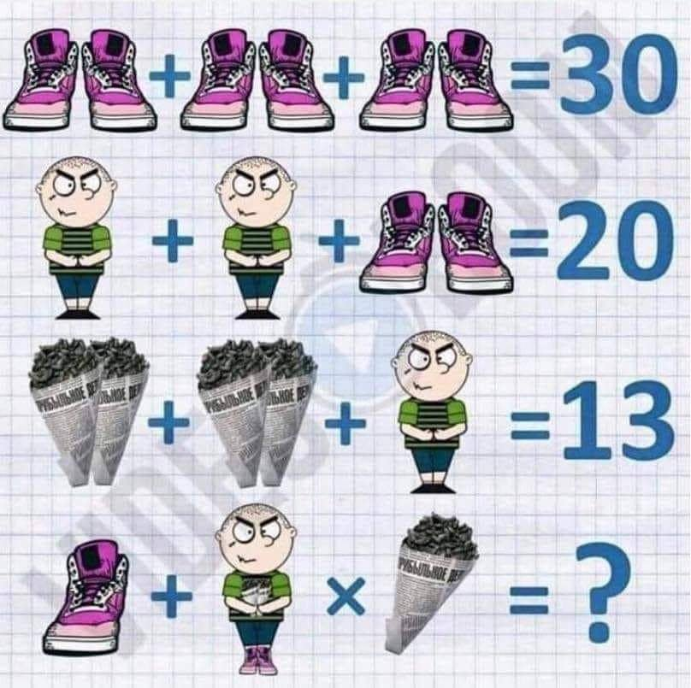
MATEMATIKA Šaljivi brojevi do milijun
prati nastavu na HRT3 i napravi što se od tebe traži
nakon toga pokušaj riješiti šaljivi zadatak na slici desno

Slide 4
TJELESNA I ZDRAVSTVENA KULTURA
Vježbaj uz HRT3

